Slide 1

BYU细菌鞭毛检测竞赛前排方案分享
导师：E老师

Slide 2
01
冠军方案
目录
02
季军方案
CONTENTS
03
殿军方案
04
第九名方案
05
第十四名方案

Slide 3
01 冠军方案 Unet+分位数阈值

Slide 4
冠军方案要点
冠军方案使用了一个经过大量增强和辅助损失函数训练的 3D U-Net。
在推理阶段，最终提交使用了 8 个随机种子的集成。对每个模型输出应用 Sigmoid 函数，然后将 logits 相加。推理时间约为 10 小时。
使用了以每个电机为中心的高斯热图作为标签。
最后根据最大预测像素值对每个断层图进行排序，并使用分位数阈值来判断是否存在马达。
对于训练数据作者共标注了154GB的额外数据用于训练。
为了验证模型，竞赛数据被分成了 4 折。局部交叉验证与公开排行榜的相关性很强，最高可达约 0.93。超过这个值后，经过使用公开排行榜进行验证。使用分位数阈值对于从排行榜获得可靠反馈非常重要。

Slide 5
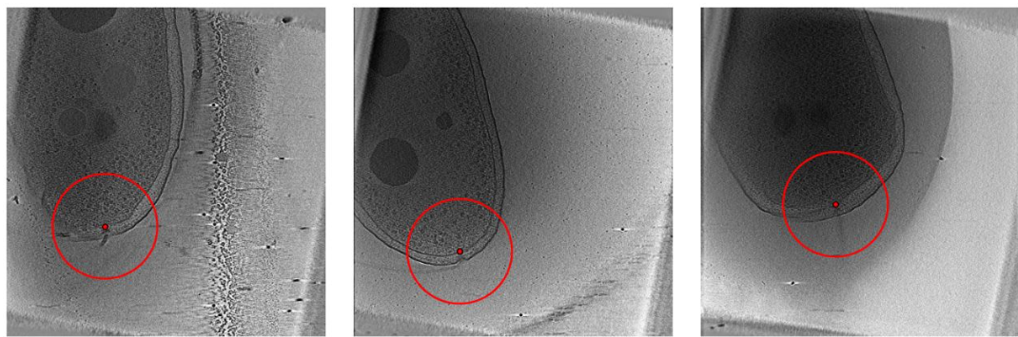
数据据预处理和可视化
来自比赛数据和 CryoET Data Portal 的断层照片用于创建训练集。使用将每个断层照片的大小调整为 （128， 704， 704），并丢弃没有电机的断层照片。正如其他人所指出的，比赛数据非常嘈杂，因此使用 Napari 手动添加缺失的电机。
对于标签，作者使用了以每个电机为中心的高斯热图。热图的分辨率降低了 8 倍。这对于此比赛特别有效，因为度量中对距离误差的容忍度很高。这意味着预测确切的像素不如预测运动的存在重要。下图大致显示了当体素间距等于 10 时，每个电机周围允许的误差量。

Slide 6
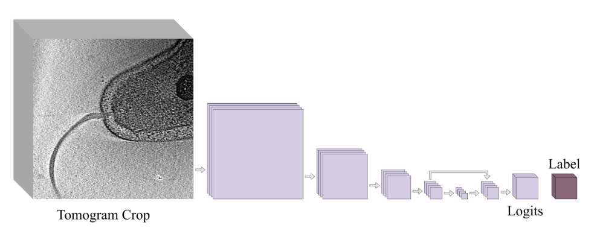
模型结构
该模型是一个三维 U-Net（某种程度上）。编码器采用了预训练的 ResNet200。大多数实验中，作者使用了 ResNet101 变体，但增加编码器的容量能带来更好的性能。此外，应用了随机Dropout进行正则化，并使用梯度检查点技术以减少训练时的显存使用。解码器在分割头之前使用了一个反卷积块。

Slide 7
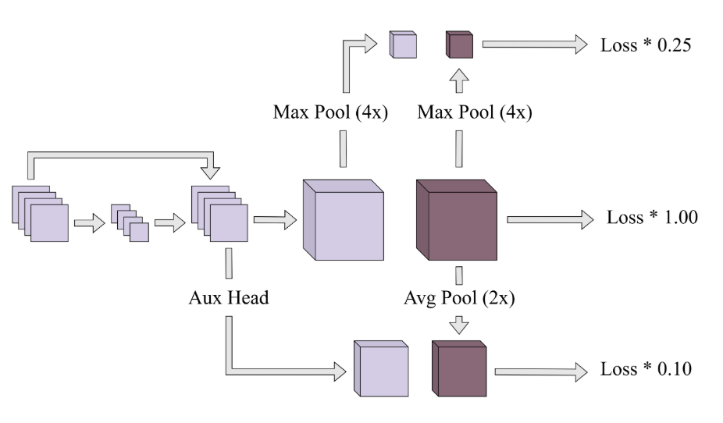
损失设计
该模型使用包含 3 个部分的 SmoothBCE 损失进行训练。主分割头预测输出的 logits，深度监督头应用于倒数第二个特征图，主分割头上还应用了一个最大池化损失（核大小和步幅均为 4）。此外，池化损失鼓励在马达区域周围产生较高的概率，同时减少对小范围定位误差的惩罚。

Slide 8
数据增强
Mixup (100%) 混合增强（100%）
Rescale/Zoom (100%) 缩放/放大（100%）
Rotate90/180/270 (100%) 旋转 90/180/270 度（100%）
Axis Flips (100%) 轴翻转（100%）
Axis Swap (100%) 轴交换（100%）
Coarse Dropout (50%) 粗糙丢弃（50%）
Color inversion (25%) 颜色反转（25%）
Simple Cutmix (15%) 简单 Cutmix（15%）

Slide 9
02 季军方案

Slide 10
总体方案
最终提交的 PB 86.6 由 5 个模型集成而成：
3D ResNeXt-50（2 × TTA）
3D DenseNet-121（2 × TTA）
3D X3D-M（2 × TTA）
2D MaxViT（2 × TTA）
2D CoaT（1 × TTA）
3D 模型采用 patch 尺寸 (224 × 448 × 448)；2D 模型采用 patch 尺寸 (3 × 896 × 896)，以涵盖足够的全局上下文。
使用高斯热图进行不确定性建模。
通过简单的 FPN 瓶颈层，将低层特征融合到步长为 16 的特征图上。
所有最终入选模型均在训练集 + 外部数据集的合并数据上训练，不设本地验证集。
大规模数据增强使模型可训练更多 epoch，并增强对领域/分布变化的鲁棒性。
对训练集 + 外部数据集进行伪标签生成，并由人工审核。
将所有断层扫描 (tomogram) 重新采样至 16 Å 体素间距，并使用滑动窗口推理。
简单的 BCE 损失表现最佳。
通过加权框融合 (WBF) 集成多模型 / TTA 的预测结果。
没有用的改进 MSE, L1, Weighted BCE, Focal, Tversky, Combine multiple losses

Slide 11
验证策略
在训练数据集上进行了一个简单的按马达数量分层的 4 折交叉验证。验证样本通过旋转 90 度+翻转（16 种可能的组合）进行增强，以增加样本数量，使验证指标更加稳定且可信，便于跟踪。
实验进展主要通过 F2 分数进行跟踪，另外还使用了部分平均精度（Partial Average Precision），在特定召回率（如>0.9）处截断。后者不是二元指标，因此更稳定且对阈值不敏感，与 F2 分数高度相关。单折本地交叉验证是选择模型和超参数的主要依据。作者在所有数据上训练，在 LB 上验证。

Slide 12
增强策略
在每个训练周期中，所有正样本都会经过由 Rotate90+Flip 组成的 16 种变换进行增强，之后再经过一个“重度”的 MONAI 增强管线。关键点也会传递给 MONAI 字典变换，这样我们就能获得经过仿射变换的关键点，用于以更大步幅（此处为 16）渲染热图。
使用了多种 MONAI 3D 增强方法：
Spatial: RandZoom, RandAffined
Intensity: RandShiftIntensityd, RandStdShiftIntensityd, RandScaleIntensityFixedMeand, RandScaleIntensityd, RandAdjustContrastd, RandHistogramShiftd
Reduce quality: RandSimulateLowResolutiond
Dropout: RandCoarseDropoutKeepKeypoints
惰性重采样 → 统一体素 16 Å
任务裁剪 → 自定义 slice 剔除冗余
空间几何增强
RandZoom 0.6–1.2
轻仿射 (Z 轴旋转 0–360°，缩放 ±30 %)
重仿射 (XYZ 旋转 ±15° + 剪切 ±0.2 + 缩放 ±30 %)
强度 / 对比度增强 (分支随机)
均值 / 方差 Shift
对比度固定均值缩放 (难样本 0.7 | 易样本 0.3)
通道级线性缩放、γ 校正、直方图漂移
分辨率退化 → SimulateLowRes (Zoom 0.6–0.9)
粗粒度遮挡 → Cutout 1–8 个洞 (30³–125³)
关键点同步 → 所有仿射同时应用于 keypoint 热图

Slide 13
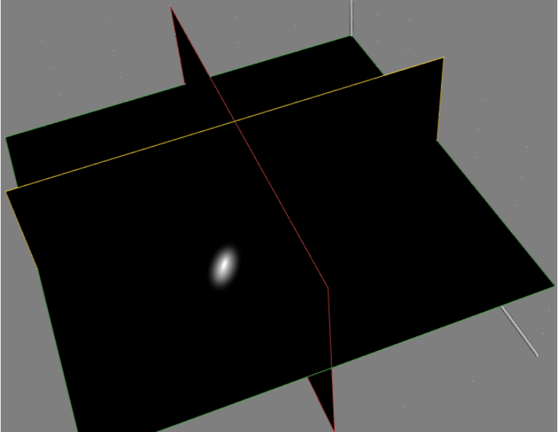
3D高斯热图
我将断层扫描图重新采样到固定的体素间距 16.0，使用滑动窗口（分块）技术，将断层扫描图分割成 224x448x448 个（可能重叠的）块，作为模型的输入，以获得形状为 14x28x28 的 16 倍下采样预测热图。
标注坐标有些噪声/不确定性，且容差半径较大，因此使用高分辨率热图似乎是多余的，会显著增加计算量。 作者尝试了 8x 和 32x 下采样的预测热图，发现 8x ~ 16x >> 32x 。最终，对 3D 和 2D 模型都使用了 16x 下采样的热图。
对于此任务，重采样到合适的体素间距非常重要。使用较小的体素间距可以保留非常细微的细节，但由于分辨率高，计算量大；相反，较大的体素间距可能会抹去所有检测所需的纹理。
尝试了多种目标体素间距 12、16、20、24、32、64；发现当间距大于 32 时，交叉验证（CV）性能显著下降。LB 的性能在间距超过 20 后也迅速下降。我发现 16.0 是最佳的平衡值，与 nnUnet 的典型中位间距默认做法相匹配（训练数据集的中位间距为 15.6）。

Slide 14
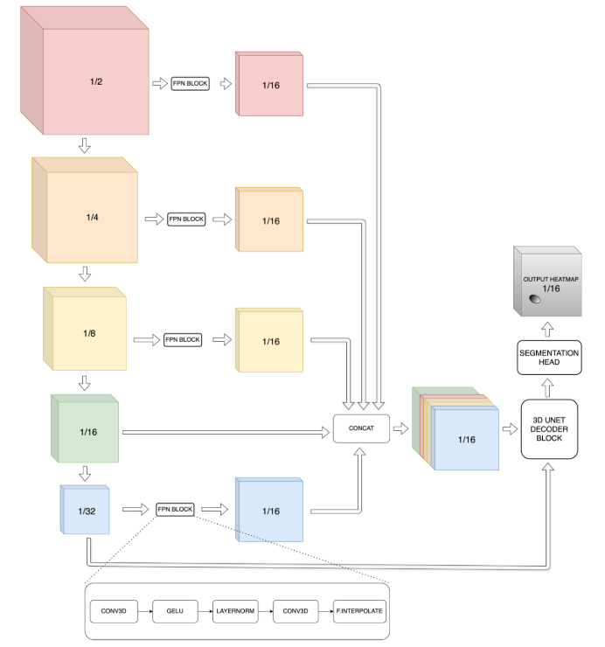
数据处理策略与3D模型结构
如上所述，我们需要高分辨率（小体素间距）以保留极少的细节/纹理。标准 UNet 通过跳跃连接利用并融合低层/细粒度特征到相同的输出层。然而，输出步幅为 16 的 UNet 实际上不再是 U 形结构，因此没有更短的路径将低层/细粒度特征（丰富的纹理/定位信息）传递到高层/粗糙的输出热图（丰富的语义信息）。基于此，我添加了颈部结构，将低层特征融合到粗糙的输出热图头部，有效提升了信息在网络中的传播。
简单的 3D FPN 颈部：受此文档和统一 FPN 架构的启发。简单地将所有层级的特征插值到步幅 1/16 的空间形状，全部拼接后传递给 UNet 解码器模块。
3D PAN（路径聚合网络）：不仅仅像 FPN 那样添加自顶向下的路径增强以将丰富的语义特征融合到更细粒度的低层特征中，我们现在还添加了另一条自底向上的路径增强，以将丰富的纹理/细节特征融合到更粗粒度的特征中。
很明显，Simple FPN 是一种“更直接”的实现我们目标的方法。虽然没有花太多时间在这上面，但我的实验结果也证实了 Simple FPN 通常优于 PAN。因此，我所有的最终模型都额外配备了这个 Simple FPN 颈部结构，如下所示。

Slide 15
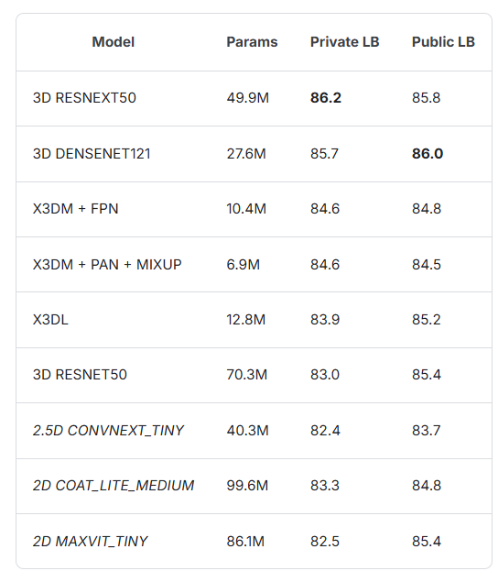
3D对比实验
作者主要调整并使用来自 timm3d 或 SlowFast 的模型。默认情况下，SlowFast 中的视频模型如 X3D 和 I3D 不使用时间池化，保持时间维度不变，以尽可能保留时间分辨率。对于本任务，这并非必要，我做了修改，使得深度（视频术语中的时间维度）在每个阶段逐步下采样 2 倍，并与空间下采样同步。现在，所有 3D 模型具有相同的接口，输出至少 4 个（通常是 5 个）级别的特征图，步幅分别为 1/4、1/8、1/16、1/32。
作者也使用 2.5D 编码器，结合 FPN 颈部和 3D UNet 解码器。这个想法非常简单。首先，我们通过在深度（Z）维度上以步长为 2 滑动，采样一系列 2D 三通道图像，有效地将一个体积视为一批 2D 图像。在 2D 主干网络的每个阶段，空间分辨率默认下采样 2 倍，我们也通过 AvgPool3d((2, 1, 1)) 或 Conv3d(stride=(2, 1, 1)) 对深度（现在视为批次）进行 2 倍下采样。第一种方法更好且更易训练，因为它保持了张量统计不变，更好地利用了预训练 2D 主干网络的迁移学习。如果不使用外部数据集，效果很好，显著减少中后期的开销，轻量化并帮助模型有效“看到”体积的所有 2D 切片。对于仅使用 2D 卷积的主干网络，如 EfficientNet 或 ConvNeXT，这种方法是可行的，因为重计算集中在中后期阶段，但对于早期阶段使用 Transformer 的主干网络则不适用，因为高分辨率和非常大的“伪批次大小”导致计算量过大。

Slide 16
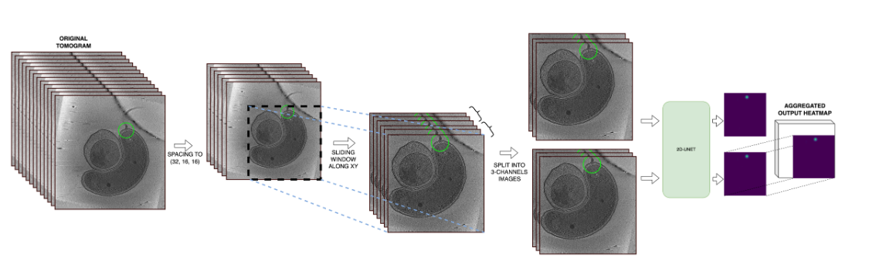
2D 工作流程
与 3D 流程不同，3D 流程是将整个体积加载到内存中，然后使用 MONAI 的懒惰重采样（内部使用 F.grid_sample），而 2D 流程则是采样 Z 轴的特定值（遵循截断正态分布，标准差为 1），然后从磁盘加载每个样本附近的 3 张图像（间距约为 32Å），这非常高效。虽然 2D 方法在样本效率上更高，能够达到中等分数，但控制正负样本比例仍然很重要，这样模型才能在整个数据域/分布中看到更多的负样本切片，而不仅仅是“马达邻近”的切片。我开始尝试将负/正样本比例设为 0.25，后来发现当设为 0.75 时交叉验证（CV）显著提升。
2D模型包含一个图像编码器，一个简单的 FPN 颈部用于融合低级特征到 /16 特征图，以及一个带有像素重排块的 UNet 解码器。主要尝试了不同类型的二维编码器，包括 EfficientNet、ConvNeXt、CoaT 和 MaxViT。不出所料，分层卷积-变换器骨干网络的表现远优于仅卷积的，表明全局上下文很重要，我们需要足够的空间尺寸来获取足够的上下文。在最终选定的提交中，我使用了两个带有 timm 骨干网络的二维 UNet 模型： maxvit_tiny_tf_512.in1k 和 coat_lite_medium_384.in1k

Slide 17
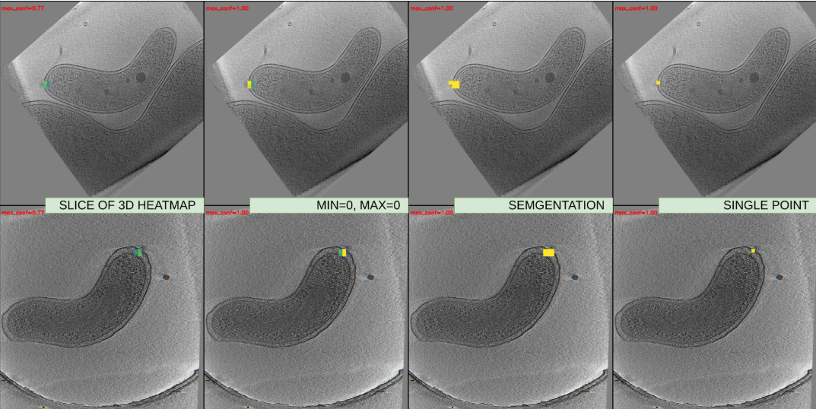
2D高斯热图
有很多方法可以渲染目标热图。我对 4 种不同参数的热图类型进行了遍历，发现最佳的交叉验证结果是高斯热图，其峰值置信度和半径随着距离 Z 真实坐标的增大而减小，就像我们渲染 3D 高斯热图然后取一个二维切片一样。 adaptive scaling > min=0, max=1 > segment > point ，这进一步支持了我们需要更好地建模不确定性。

Slide 18
2D增强策略
翻转
水平翻转 (p = 0.5)，垂直翻转 (p = 0.5)
噪声注入 (p = 0.1)
高斯噪声：σ² 60–120，按通道、0.5 缩放
乘性噪声：× 0.6–1.4，按通道、按元素
图像质量退化 (p = 0.25)
自适应下采 → 上采 (p = 0.6)
三组插值组合，随机缩放至 0.5–0.9
JPEG 压缩：质量 20–80 (p = 0.3)
Posterize：4–6 bit (p = 0.1)
纹理滤波 (p = 0.1)
Emboss 浮雕 (p = 0.4)
Sharpen 锐化 (p = 0.5)
CLAHE 对比度限幅直方图均衡 (p = 0.1)
亮度 / 对比度 / 色调 (p = 0.5)
4 种 RandomBrightnessContrast 组合 (子层 p = 0.4)
Tone Curve 随机曲线 (p = 0.4)
Gamma 校正 0.6–1.5 (p = 0.2)
几何形变 (p = 0.8)
Affine #1：旋转 0–360°，缩放 0.6–1.2，剪切 ±5°
Affine #2：同上但剪切 ±20°
Perspective 失真：尺度 0.05–0.12
安全随机裁剪
PATCH_SIZE = 896 × 896
依据关键点，带 1000 Å（≈ 62.5 px）安全边距，确保至少包含 1 个电机 (motor)
固定尺寸填充→ 不足区域左上填充 128

Slide 19
额外数据集使用策略
外部数据和标注
• @brendanartley 提供的外部数据集（早期关键数据）
• @tatamikenn 关于错误量化断层图的详细笔记
外部数据集改造
• 保留原始体素间距及 DICOM 元数据
• 重采样到 target_spacing = max(16.0, ori_spacing)
– 使用 F.interpolate()，生成 ~180 GB 数据
• 标签坐标映射至新体素空间
– 可能丢失部分 Z 轴精度
伪标签与人工复检
• 低阈值推断（置信度 0.05）划分 TP/TN/FP/FN
• TP 直接采信；使用 CVAT 复检 188 FN & 55 FP
• 标注挑战
– 多数 FN 为真实漏检
– “相信模型”策略需兼顾主办方标注规范
全量重训练
• 合并修正后外部数据与训练集标签
• 复用最优超参数重新训练
• 训练更稳定，能延长周期且减轻过拟合

Slide 20
03 殿军方案

Slide 21
方案总览
解决方案是一个简单的 3D-ResNet18 分类器和 MONAI 的目标检测模型的集成。我们还使用了 MONAI 进行数据增强，并通过 jit 或 TensorRT 导出模型，这大大提升了速度。
我根据体素大小划分了原始训练数据，根据数据集 ID 划分了外部数据，以某种程度上模拟训练/测试差异。使用了 4 折交叉验证。
3D 图像被缩放到固定的体素大小 15.6，并以 int8 格式保存到磁盘。
使用了 RandomCrop（尺寸为 96x160x160）、各轴翻转，并且在 GPU 上额外进行了缩放和旋转（均来自 MONAI）。此外，我使用了一个定制实现的 MixUp 方法，这对于延长训练时间和防止过拟合非常有效。我实现了一个版本，确保混合的图块中不超过 1 个马达。此外，正样本，即包含马达的裁剪图块，通过使其总比例达到 12.5%来进行过采样。
对于阈值处理，使用了基于分位数的方法，因为在比较不同模型时这种方法更加稳定。

Slide 22
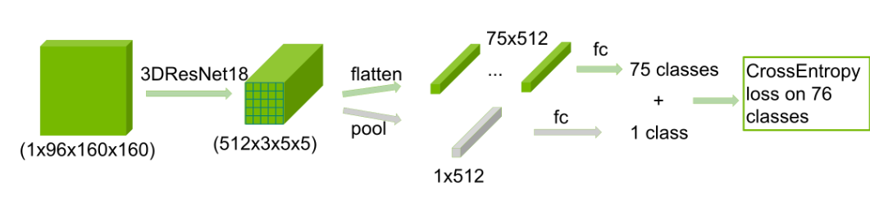
模型结构
分类模型的输入是 96x160x160 的图像块，经过 resnet 主干网络后得到一个 512x3x5x5 的特征图。我将 3x5x5 的输出“像素”展平，使用一个简单的全连接层（512->1）对每个像素进行二分类预测，这基本上对应 75 个类别，用于确定马达位置。作者还添加了一个额外的类别，用于表示图像块中没有马达。因此，总体上这是一个简单的 3D-ResNet18 分类器，具有 76 个类别，使用交叉熵损失进行训练。
在推理阶段，作者使用了重叠为 0.5 的滑动窗口方法。对于马达定位，直接选择 75 个类别中预测值最高的图像块。然后结合图像块的位置和来自 3x5x5 网格的偏移量确定最终定位。这个非常简单且快速的模型在公开排行榜上得分为 0.875

Slide 23
04 第九名方案

Slide 24
数据集策略
标签策略：
仅选 包含 ≥1 个电机 的断层切片；先跑推理，再目视复核，手动修正部分标注错误
未采样无电机随机切片，避免噪声；未来可尝试“硬负样本”提升召回
@brendanartley 外部数据因 低分辨率 + 计算资源不足 暂未使用；
大规模图像本可进一步强化 YOLO
训练数据策略：
每个 tomogram 取电机中心切片 上下 3–4 帧（共 7–9 帧）
边框尺寸：24 × 24 & 30 × 30
数据随机分割 80 % 训练 / 20 % 验证；随机种子幸运地保持断层均衡分布
验证集同样加噪声增强：高斯 / 中值 / 平均模糊、CLAHE、RandomBrightnessContrast

Slide 25
训练策略
预处理：对每帧做 2–98 百分位归一化；推理时 letterbox → 1024 × 1024
2.5D RGB 输入
训练：R = z-1，G = z0，B = z+1
推理：R = z-2，G = z0，B = z+2（分数更佳）
训练分辨率 ≈ 920–1000 px；未使用高分辨率空 tomogram
模型池：YOLO 8s / 9s / 10m / 11m + 2× 11s
关键超参：epochs 50；imgsz 960；batch 8–16；dropout 0.1；mosaic 1；mixup 0.1–0.2；自定义增强同验证集
最佳单模 8s、11s PB 0.83+

Slide 26
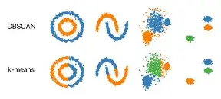
推理策略
TTA：水平翻转 + 垂直翻转；置信度阈 0.35，保留 Top-10
3 个模型在偶数切片上运行，3 个模型在奇数切片上运行。
集成：DBSCAN 聚类 3D 坐标
eps = 0.02；min_samples = 22（公榜调优）
NMS / WBF 未用；观察到 z 轴拉长聚类多为真阳性，x/y 轴拉长常是假阳性（尚未利用）
领域转移带来挑战，也带来增长

Slide 27
05 第十三名方案

Slide 28
在此处添加章节标题
推理流程
两阶段检测管线
Stage 1（候选生成）：首先定位电机的潜在位置，使用标准模型集成或基于 SAHI 的集成方案。
Stage 2（候选筛选）：对 Stage 1 产生的候选进行进一步验证与过滤。
模型集成
在 Stage 1 和 Stage 2 中均使用多模型或同一模型的不同配置组合，以提升检测精度与鲁棒性。
测试时增强（TTA）
由于测试集图像尺寸差异较大，推理时采用多分辨率输入，以捕获不同尺度特征。
旁路逻辑与中点推断
旁路逻辑：若 Stage 1 输出的检测置信度极高，则跳过 Stage 2 以节省时间；旁路阈值设为 0.6。
中点推断：当置信度最高的两处检测点非常接近且置信度高（无论在 Stage 1 还是 Stage 2 之后），在二者几何中点处新增一个检测点，并略微提高其置信度，作为最终预测。
SAHI 切片推理
在 Stage 1（若未触发旁路）中，对尺寸较大的 tomogram 切片采用 SAHI 方法：将图像划分为不重叠 patch 进行推理，再合并结果，增强多尺度检测能力。
旋转缩放精修（Stage 2）
不是简单围绕候选点旋转，而是裁剪目标区域的旋转放大方块，并用图像均值填充空白，实现局部精细推理。
模型训练
模型：使用 Ultralytics 框架训练 YOLOv8-l 和 YOLOv11-l。
训练数据：
竞赛官方数据（标注置信度“trust 4”）。
经 @tatamikenn 修正的外部数据集（“trust 3”）。
两者混合训练。
局部模型：为 SAHI 或 Stage 2 训练了“局部”模型，通过在训练时随机裁剪目标周围区域来提高对局部特征的识别能力。

Slide 29
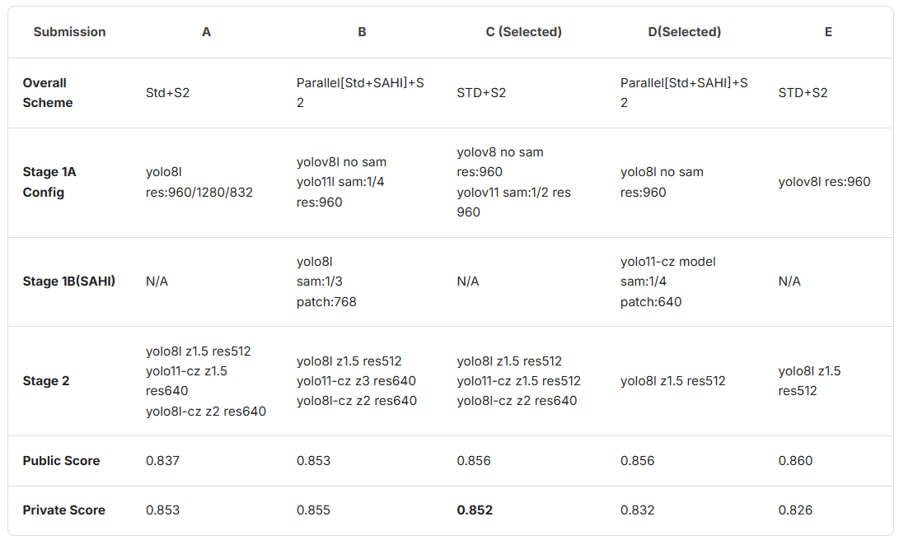
在此处添加章节标题

Slide 30
表格注释
Standard ：公共推理流程。
sahi ：Sahi 推理流程。是一套开源的“切片辅助超推理”库，专门解决在超大分辨率影像里检测小目标这一常见难题。它并不是新的检测模型，而是一层位于模型之上的 推理加速与精度提升策略。核心思想可以概括为 “切片-推理-合并”。
S2 ：第二阶段推理。在放大+旋转+裁剪的图像上进行推理，代码与 Standard 几乎相同。
sam{} ：应用于 SAHI 处理的采样率。
no sam ：不采样，意味着获取所有切片。
max_image_side ：切片前输入图像允许的最大尺寸
patches_per_side ：每个切片的网格划分数量（n x n）
patch_size ：每个图像块的目标尺寸（例如，768x768 像素）
res ：图像分辨率。
-cz z{1.5/2/3} ：表示这是一个“局部”模型，“cz”表示裁剪和放大。 z{} 表示推理时的放大比例。

Slide 31

关注马拉AI微信公众号
复现前沿顶会论文
打kaggle比赛拿奖牌
1对1指导发顶会论文

